Slide 1
Детали Машин
ГБПОУ РМ «Алексеевский индустриальный техникум»
Основные положения
Разработала
преподаватель Даниленко С.П.

Slide 2
Студент должен: иметь представление:
О критериях работоспособности деталей машин;
О выборе материалов;
О стандартизации и взаимозаменяемости;
О системе автоматического проектирования;
знать:
Классификацию машин по назначению;
Составляющие машины;

Slide 3
Цели и задачи курса
В курсе «Детали машин» изучаются основы расчета на прочность и жесткость деталей машин общего назначения, приводится выбор материалов, изучаются правила конструирования деталей с учетом технологии изготовления и эксплуатации машин.

Slide 4

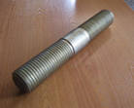

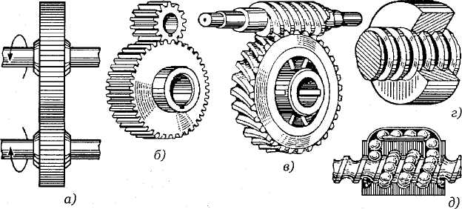
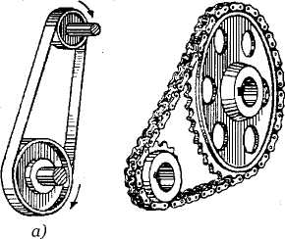

Детали и узлы общего назначения делятся на три основные группы:
Детали соединения( болт, шпильки и др. );
Механические передачи (зубчатые, червячные, винт-гайка ,цепные, ременные ) ;
Детали и узлы передач (валы , подшипники, муфты и др.)

Slide 5

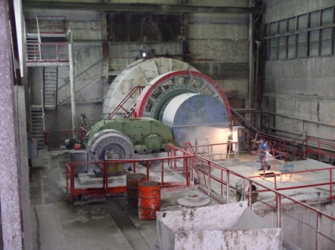
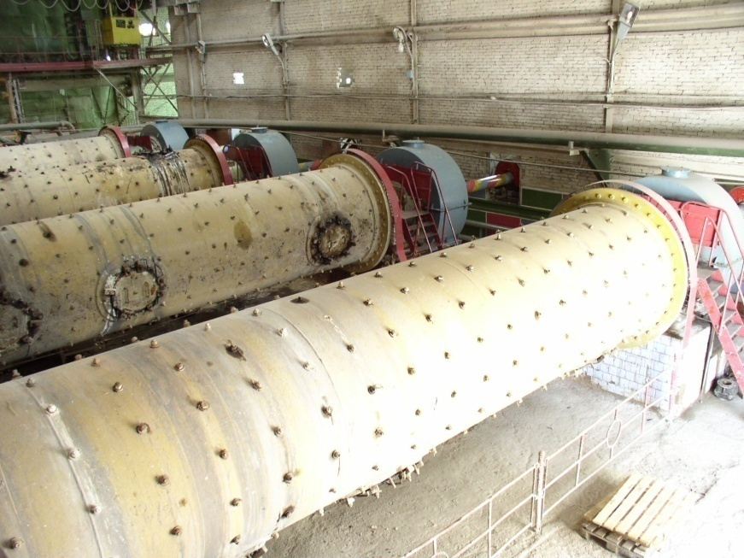
Машина- механическое устройство, предназначенное для выполнения требуемой полезной работы.

Slide 6
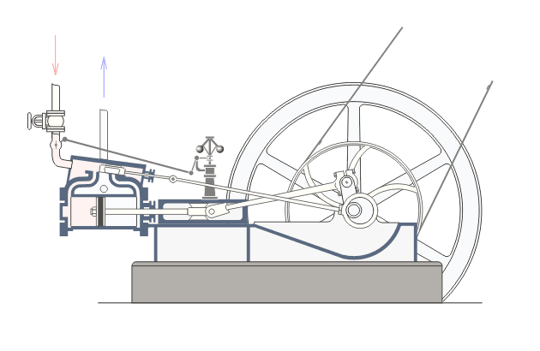
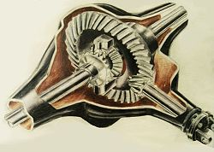
Механизм – система подвижно соединенных тел, предназначенная для преобразования движения одного или нескольких тел в требуемые движения других тел.

Slide 7

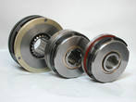
Узел – сборочная единица, которую можно собираться отдельно от изделия в целом, выполняющая определенную функцию совместно с другими составными частями изделия (муфты, подшипники качения).

Slide 8
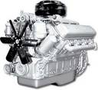
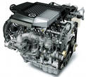
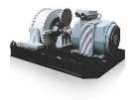
По характеру рабочего процесса и назначению машины можно разделить на три класса:
I класс — машины-двигатели -преобразующие тот или иной вид энергии в механическую работу (двигатели внутреннего сгорания, турбины и др.);

Slide 9
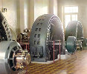
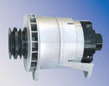
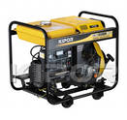
II класс — машины -преобразователи (генераторы), преобразующие механическую энергию (полученную от машины-двигателя) в другой вид энергий (например, электрические машины — генераторы тока);

Slide 10
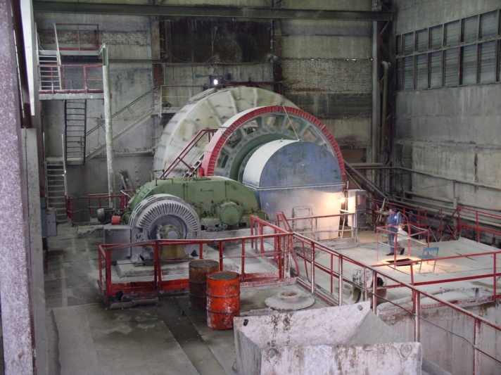
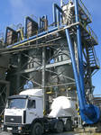

III класс — машины-орудия (рабочие машины), использующие механическую энергию, получаемую от машины-двигателя, для выполнения технологического процесса, связанного с изменением свойств, состояния и формы обрабатываемого объекта , а так же для выполнения транспортных операций (металлообрабатывающие станки, сельскохозяйственные машины и др.)

Slide 11
Требования, предъявляемые к проектируемым машинам, узлам и деталям:
К машинам :
• увеличение мощности при тех же габаритных размерах;
• повышение скорости и производительности;
• повышение коэффициента полезного действия (КПД);
• автоматизация работы машин;
• использование стандартных деталей и типовых узлов;
• минимальная масса и низкая стоимость изготовления.

Slide 12
Основными требованиями, которым должны удовлетворять детали и узлы машин, являются:
прочность ;
жесткость ;
износостойкость ;
теплостойкость ;
виброустойчивость .

Slide 13
Дополнительные требования:
Коррозионная стойкость;
Снижение массы деталей;
Использование недефицитных и дешевых материалов;
Простота изготовления и технологичность деталей и узлов должны быть предметом всемерного внимания;
Удобство эксплуатации;
Транспортабельность машин, узлов и деталей, т. е.;
Стандартизация имеет большое экономическое значение;
Красота форм;
Экономичность конструкции определяется широким использованием стандартных и унифицированных деталей и узлов.

Slide 14
Основные критерии работоспособности и расчета деталей машин
Работоспособность — состояние детали, при котором она способна выполнять заданные функции с параметрами, установленными требованиями нормативно-технической документации .
Основными критериями работоспособности деталей машин являются прочность, жесткость, износостойкость, теплостойкость, виброустойчивость.
Прочность — свойство материалов детали в определенных условиях и пределах, не разрушаясь, воспринимать те или иные воздействия (нагрузки, неравномерные температурные поля и др.).

Slide 15
В большинстве технических расчетов под нарушением прочности понимают не только разрушение, но и возникновение пластических деформаций.
Наиболее распространенным методом оценки прочности деталей машин является сравнение расчетных (рабочих) напряжений, возникающих в деталях машин под действием нагрузок, с допускаемыми.
Условие прочности выражают неравенством
σ≤ [σ] или τ ≤ [τ],
где σ, τ — расчетные нормальное и касательное напряжения в опасном сечении детали; [σ], [τ] — допускаемые напряжения. Силы измерения Н ( ньютонах) , Па(паскалях).

Slide 16


Жесткостью - называют способность деталей сопротивляться изменению их формы под действием приложенных нагрузок.
Наряду с прочностью это один из важнейших критериев работоспособности машин. Иногда размеры деталей (таких, как длинные оси, валы и т. п.) окончательно определяются расчетом на жесткость.

Slide 17
Износостойкость — сопротивление деталей машин и других трущихся изделий изнашиванию.
Изнашивание — процесс разрушения поверхностных слоев при трении, приводящий к постепенному изменению размеров, формы, массы и состояния поверхности деталей (износу).
Износ — результат процесса изнашивания.
Изнашивание деталей можно уменьшить следующими конструктивными, технологическими и эксплуатационными мерами:
• создать при проектировании деталей условия, гарантирующие трение со смазочным материалом;
• выбрать соответствующие материалы для сопряженной пары;
• соблюдать технологические требования при изготовлении деталей;
• наносить на детали покрытия;
• соблюдать режимы смазывания и защиты трущихся поверхностей от абразивных частиц.

Slide 18
Теплостойкость - это способность деталей сохранять нормальную работоспособность в допустимых (заданных) пределах температурного режима, вызываемого рабочим процессом машин и трением в их механизмах.
Тепловыделение, связанное с рабочим процессом, имеет место в тепловых двигателях, электрических машинах, литейных машинах и в машинах для горячей обработки материалов.
Нагрев деталей машин может вызвать следующие вредные последствия:
понижение защищающей способности масляных пленок, а следовательно, увеличение износа трущихся деталей;
изменение зазоров в сопряженных деталях;
в некоторых случаях понижение точности работы машины;
для деталей, работающих в условиях многократного циклического изменения температуры, могут возникнуть и развиться микротрещины,

Slide 19
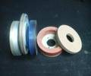

О выборе материалов
Для изготовления деталей машин применяют различные материалы металлические и неметаллические. Наиболее распространенными материалами машиностроения являются сталь, чугун, алюминиевые и медно-цинковые сплавы, бронзы и различные виды пластмасс.

Slide 20
Марка стали | σ_{B} , МПа | σ_{T}, МПа | НВ | Применение
Отливки из углеродистой стали
35Л 40Л 45Л 50Л 55Л | 490 520 540 569 589 | 274 294 314 333 343 | >143 >147 >153 >174 155-217 | Зубчатые колеса, работающие в тяжелых эксплуата­ционных условиях, валы, оси и т. д.
Сталь легированная конструкционная
30ХГС | 981-795 | 835-637 | 229-215 | Ответственные зубчатые колеса, штампованные и сварные узлы
35Х | 934-686 | 736-441 | 241 — 190 | Зубчатые колеса, кулачковые муфты
40Х | 981-686 | 785-441 | 241-190 | Валы, зубчатые колеса, оси, коленчатые валы, упорные кольца
40ХН | 981-736 | 785-550 | 250-220 | Валы, зубчатые колеса, шлицевые валики

Slide 21
О стандартизации и взаимозаменяемости в машиностроении
Стандартизация устанавливает и рекомендует к обязательному применению правила, нормы, параметры, технические и качественные характеристики проектируемых и выпускаемых изделий. Различают следующие категории стандартов: ГОСТ — государственный стандарт; СТО — стандарт предприятия.
Стандартизация имеет важное общегосударственное значение для обеспечения продукции высокого качества.
Необходимость использования стандартных деталей и типовых узлов при проектировании новых и модернизации старых машин. Болты, винты, гайки, шпонки, подшипники качения, муфты, ремни, цепи и другие изделия должны соответствовать определенным ГОСТ. Стандарты категории ISO— международные стандарты — применяют для изделий специального назначения. Выпускаются также и нестандартные изделия. Для них завод-изготовитель разрабатывает ТУ — технические условия, соответствующие требованию ГОСТ 2.114-95 и ГОСТ 2.115-70 .
При выполнении курсового проекта по деталям машин следует делать ссылки на ГОСТ

Slide 22
Широкое распространение в машиностроении получила унификация и взаимозаменяемость деталей и сборочных единиц машин.
Унификация — рациональное совмещение многообразия видов, типов изделий одинакового функционального назначения.
Взаимозаменяемость — свойство одних и тех же изделий, позволяющее устанавливать их в процессе сборки или заменять без предварительной подгонки при сохранении всех требований, предъявляемых в. работе изделия в целом.
Унификация и взаимозаменяемость создают номенклатуру однотипных деталей и сборочных единиц для применения их в различных машинах, приводят к уменьшению трудоемкости и стоимости изготовления, повышению качества и увеличению долговечности деталей.
Взаимозаменяемость деталей машин обеспечивается системой допусков и посадок, которая также стандартизована в соответствии с Единой системой допусков и посадок (ЕСДП). Допуски и посадки, применяемые в машиностроении.

Slide 23
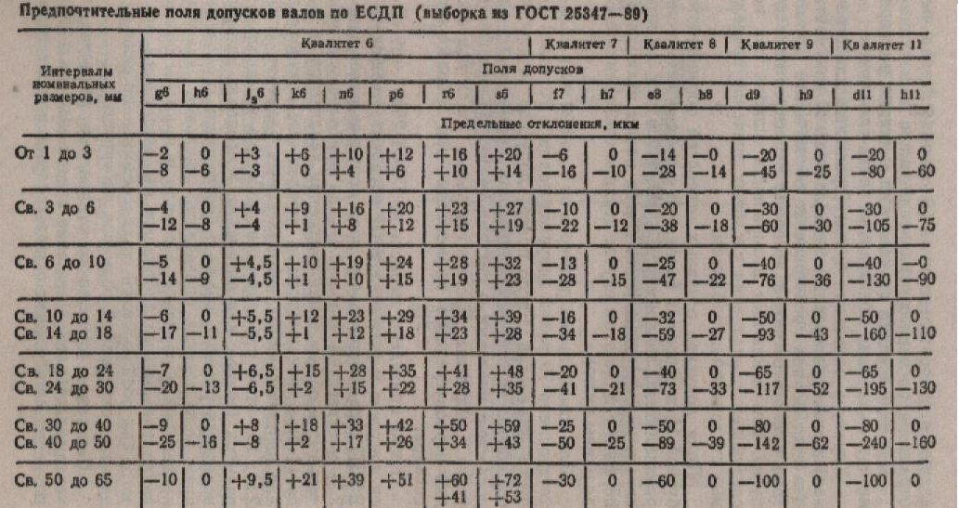

Slide 24
О системе автоматического проектирования
При эксплуатации машины подвергаются внешнему воздействию, которые значительно изменяются при их работе в различных климатических зонах. В отдельных случаях они могут значительно превышать уровень, установленный техническими условиями, что приводит к внезапным отказам. Высокая надежность обеспечит безопасность для обслуживающего персонала и окружающей среды.
Наибольшие воздействия на работоспособность машин оказывают: низкая и высокая температура, повышенная влажность среды, сильный ветер, дождь, снег и т.д. При проектировании машины трудно одновременно учесть влияние всех внешних факторов, поэтому их создают, как правило, в отдельном исполнении для эксплуатации в конкретных условиях.
Проводимые в этой области мероприятия можно рассматривать в нескольких направлениях– повышение

Slide 25
стойкости изделий к внешним воздействиям– защита и изоляция машины от вредных воздействий– применение автоматики для повышения надежности машин .
Создание машин, снижающих затраты в процессе эксплуатации, с наличием информационных систем о ее состоянии — одно из основных направлений повышения их работоспособности.
Применение новейших материалов в них, передовую технологию автоматизированного механосборочного производства; системы автоматизированного проектирования технологических процессов и применение вычислительной техники для решения технических вопросов; станочные системы с программным управлением, автоматизированные и автоматические линии; обеспечение и управление точностью и качеством изготовления агрегатов машин, методы технико-экономического анализа.

Slide 26
Контрольные вопросы
1. Цель и задачи курса «Детали машин»?
2. Какая разница между механизмом и машиной?
3. Почему весы, динамометры, электросчетчики не относятся к категории машин?
4. Назовите детали (сборочные единицы) общего и специального назначения.
5.Какими преимуществами обладают стандартизованные детали (сборочные единицы) при конструировании и выполнении ремонтных работ?
6. Что такое стандартизация и унификация деталей и сборочных единиц машин и каково их значение в развитии машиностроения?
7. Назовите материалы, получившие наибольшее применение в машиностроении, и укажите общие предпосылки выбора материала для изготовления детали.
8. Могут ли в детали, работающей под действием постоянной нагрузки, возникнуть переменные напряжения?
9. Укажите основные факторы, влияющие на значение допускаемого напряжения и коэффициента запаса прочности.
10. Укажите основные критерии работоспособности деталей машин.
11. Дайте определения прочности и жесткости.

